Slide 1

JSP 개발환경
JSP
두원공과대학교 컴퓨터공학과 2학년

Slide 2
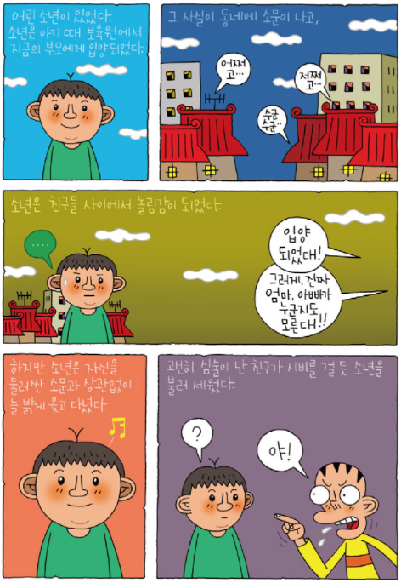
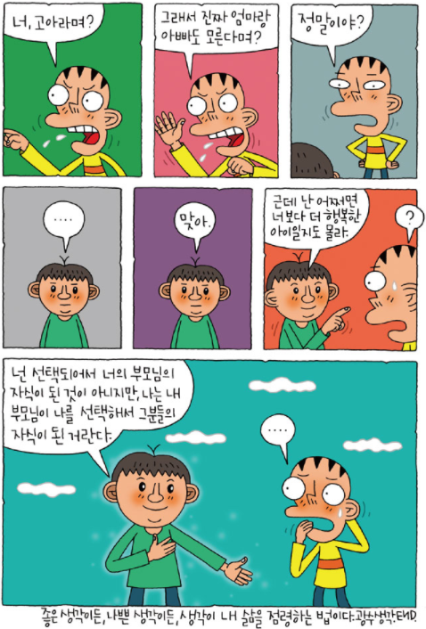

Slide 3


행복한 경영 이야기(happyceo.or.kr)
성공하면 행복해지는 것이 아니라, 행복이 성공을 불러온다.
많은 사람은 자기가 더 열심히 일하면,
더 나은 일자리를 가지면, 완벽한 동반자를 만나면,
10킬로만 살을 빼면, 지금 보다 더 행복할 거라 믿는다. 그러나 이것은 잘못된 생각이다. 한계를 설정하는 잘못된 신호를 모두 몰아내라. 행복은 성공의 연료이지만 성공이 행복의 연료일 수는 없다. - 손 아치, ‘행복의 특권’에서
우리는 늘 무언가 채워지면 행복해 질 거라 믿고 살아갑니다. 그러나 행복은 조건이 아닙니다. 성공하면 당연히 행복이 따라오는 것도 아닙니다. 오히려 그 반대입니다. 매일매일 긍정적 마인드를 가지고 적극적으로 생활하다 보면 삶 자체가 행복해지고, 그러한 작은 행복이 모여 자연스럽게 큰 성공을 불러오게 됩니다.

Slide 4
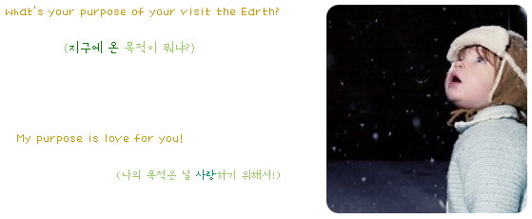
학습목표
본 강좌를 성공적으로 이수하면 학생들은
웹 프로그래밍의 개념을 설명할 수 있다
JSP 개발환경을 설정할 수 있다.
JDK
Tomcat
Eclipse
간단한 예제를 활용하여 JSP와 첫 만남을 경험한다.
Hello World JSP !

Slide 5
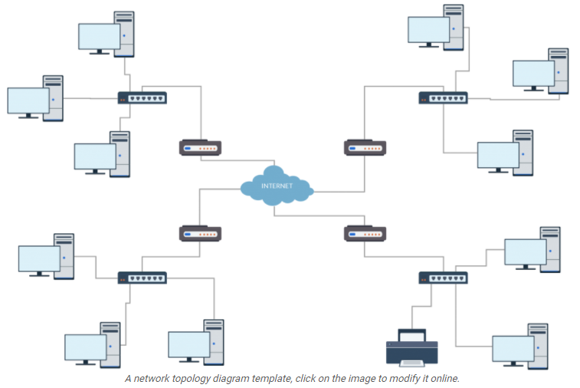
네트워크
네트워크 (Network)
사전적 의미는 “전선이나 혈관, 통로 등으로 이루어진 망형 조직”
방송사 네트워크, 휴먼 네트워크(Human Network) 등
IT분야에서는 ‘컴퓨터와 컴퓨터를 연결해 주는 망’의 개념
<그림 출처. https://creately.com/>

Slide 6
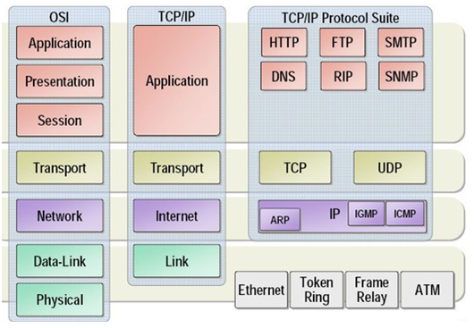
네트워크
TCP/IP
TCP/IP(Transmission Control Protocol/Internet Protocol)는 컴퓨터 간에 통신할 수 있도록 만든 프로토콜 집합
인터넷의 기반 네트워크 시스템으로 하드웨어, 운영체제, 접속 매체에 관계없이 동작할 수 있는 개방형 구조
<그림 출처. http://pigbrain.github.io/>

Slide 7
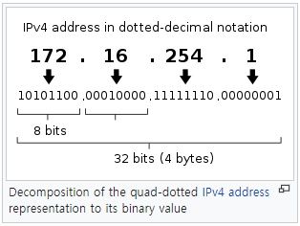
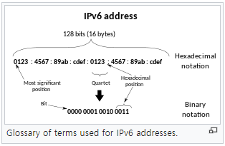
네트워크
IP 주소
TCP/IP로 연결된 네트워크에서 컴퓨터를 구분하기 위한 주소
IPv4는 “210.119.160.2” 형식으로 네 개의 1Byte 숫자로 구성
IPv4의 한계로 인해 IPv6가 개발되었으나, 사설 IP 사용으로 IPv6의 사용이 지연되고 있음
<그림 출처. https://en.wikipedia.org/wiki/IPv6/>

Slide 8
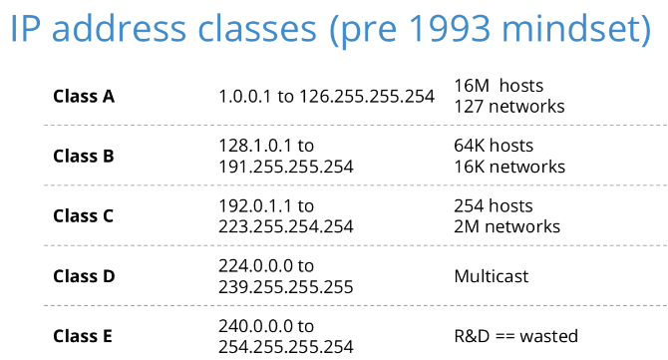
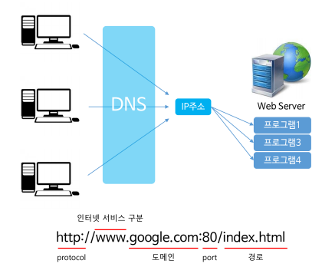
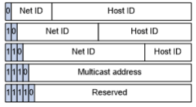
컴퓨터의 주소체계
컴퓨터 주소
IP 주소 : IP(Internet Protocol)에 근거한 컴퓨터의 고유 주소
DNS(Domain Name System) : 도메인 - IP 주소 상호 변환
포트(Port) : 동일 IP 주소에서 애플리케이션을 구분하는 번호

Slide 9
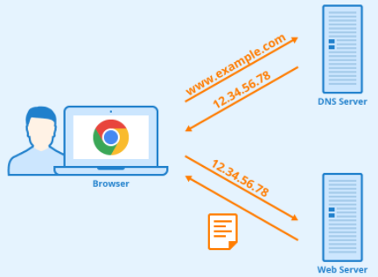
네트워크
DNS(Domain Name System)
숫자인 IP주소 대신 알기 쉬운 이름 형식으로 컴퓨터를 구분하기 위한 인터넷 서비스
도메인 관리 기관을 통해 일정 비용을 지불하고 사용
(예) www.doowon.ac.kr, www.microsoft.com
도메인 네임으로 전달하면, DNS server에서 IP 주소로 변환
<그림 출처. https://coding-start.tistory.com/348>

Slide 10
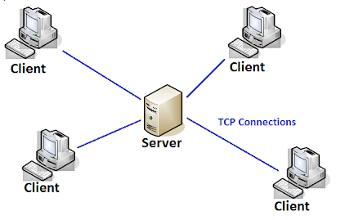
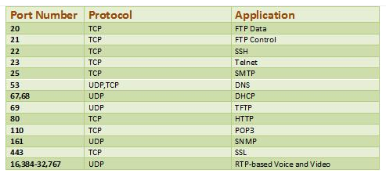
네트워크
포트(port)
네트워크 서비스를 접속하기 위한 접점
컴퓨터에서 여러 네트워크 서비스를 제공하는 경우 이를 구분하기 위한 용도로 사용
종단점(End Point)
IP 주소와 Port 번호로 지정 (예. broadway.doowon.ac.kr:80)
<그림 출처. https://sites.google.com/site/koenigkamal/networks/networks-components>
<Well-known port numbers>
<그림 출처. https://cramhack.com/2018/03/28/network-ports/>

Slide 11
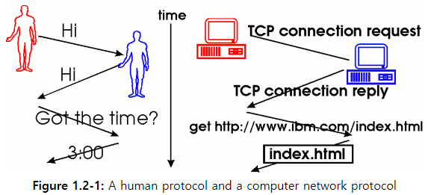
네트워크
프로토콜
네트워크에 연결된 컴퓨터들 간 통신을 하기 위한 약속 (통신 규약) → TCP/IP는 여러 통신규약들의 집합
인터넷 서비스들은 TCP/IP 4계층 중 응용계층에 해당
<그림 출처. https://www.net.t-labs.tu-berlin.de/>

Slide 12
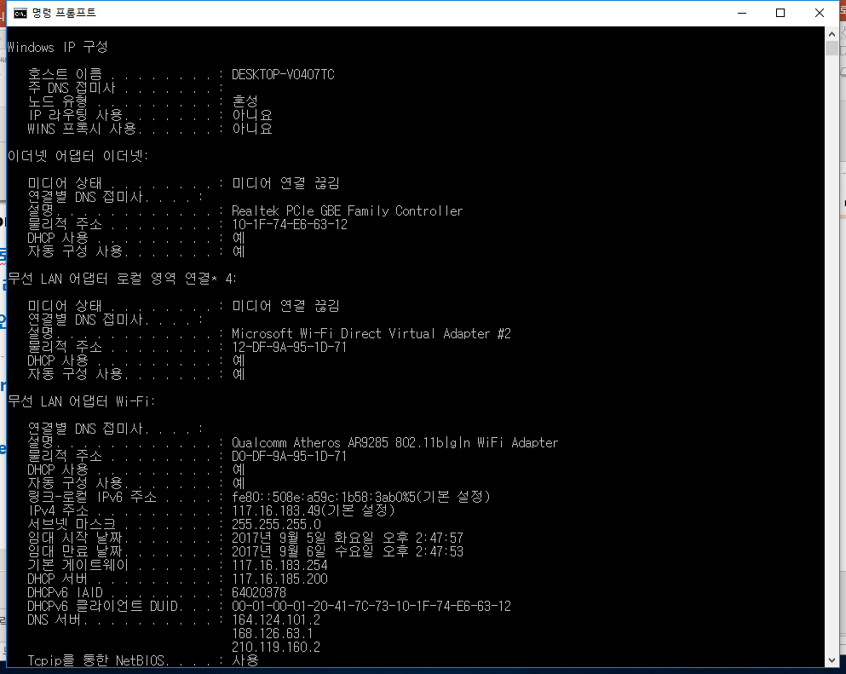
네트워크 (ipconfig /all)

Slide 13
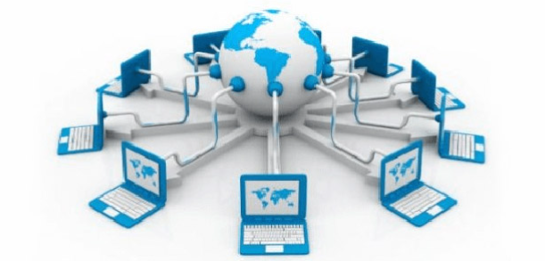
월드 와이드 웹 (www)
www^{world wide web}
1989년, 영국 Tim Berners-Lee가 CERN 내부의 정보 공유 목적
HTML^{Hyper Text Markup Language} 형식으로 인터넷에서 사용할 수 있는 모든 웹 페이지 또는 온라인 콘텐츠
정보 공유 : HTML 콘텐츠를, HTTP프로토콜로, TCP/IP에서 사용
인터넷에서 운영되는 대표적인 서비스, ‘웹 = 인터넷’으로 인식
웹 브라우저/인터넷만 있으면 기종에 상관없이 동일한 서비스

Slide 14

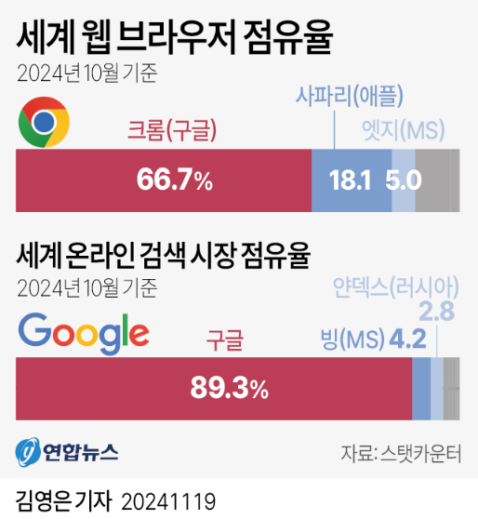

웹
웹 브라우저
HTML 문서, 그림, 멀티미디어 등 www을 기반으로 한 콘텐츠에 접근하기 위한 응용 프로그램
원래는 웹 서핑을 위한 도구였으나, 기능이 점차 확대
MP3 플레이어, 카메라, 지도, 손전등, 계산기, …
크롬 등장 이후 웹 표준을 준수하는 경향

Slide 15

웹
웹 환경
서버(Server)
네트워크에서 서비스를 제공하는 컴퓨터
웹 서버, FTP 서버, 파일 서버, 프린트 서버
웹 서버 : IIS (ASP.NET), Apache (PHP, JSP), Tomcat (JSP) 등
클라이언트(Client)
서비스를 이용하는 컴퓨터
PC, 스마트폰, 태블릿 등
웹 클라이언트 : 웹 브라우저를 지칭함
<자료. 위키백과>

Slide 16
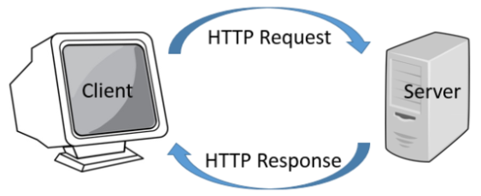
웹
HTTP(Hyper Text Transfer Protocol)
웹 서비스에 사용되는 통신 규격
간단한 명령어와 헤더 규격으로 되어 있음
HTTP에 근거하여 만든 언어가 HTML ^{Hyper Text Markup Language}
<그림 출처. http://innovationm.co/http-protocol/>

Slide 17


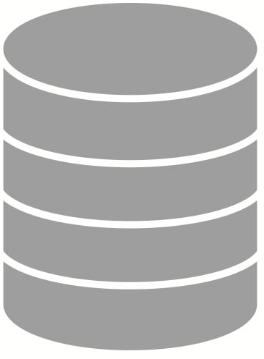

3-tier architecture(3 계층 구조)
Presentation Tier
Logic Tier
Data Tier
Request
Query
Response
(HTML)
Result
Web Client
→ Web Browser
Web Server
Tomcat, IIS(Internet
Information Services) 등
Database Server
SQL Server
MySQL(MariaDB),
Oracle 등
JSP 개발도구→ JDK, Eclipse
Spring 개발도구→ STS

Slide 18
웹 프로그래밍
일반적인 프로그램
컴퓨터에 설치 후 사용(스마트폰, 태블릿도 동일함)
해당 디바이스에서 프로그램 실행, 데이터는 서버로부터 수신할 수도 있음
웹 프로그램
별도의 설치 없이 서버 접속만으로 필요한 기능/서비스 이용
프로그램은 서버에서 실행되고 실행 결과만 컴퓨터의 브라우저를 통해 보여짐
웹 프로그램은 서버와 클라이언트의 협력에 의해 구현
서버 프로그래밍 : 서블릿, JSP, ASP, PHP, ASP.NET
클라이언트 프로그래밍 : HTML, JavaScript, CSS
공통(기반) 기술 : Java, C, C#.NET

Slide 19
웹 프로그래밍
서버 프로그래밍
ASP.NET
MS 윈도우 기반의 서버 프로그램 기술로 .NET 기반의 컴포넌트 사용 가능
MS 윈도우 OS 종속 문제와 상용 라이선스 정책 → 대규모 공개 웹 서비스 개발에는 거의 사용되지 않음
PHP(Professional Hypertext Preprocessor)
처리속도가 빠르고 다양한 운영체제와 웹 서버 환경에서 실행 가능
APM ➔ Apache + PHP + MySQL
무료 다운로드 가능, 오픈소스 → 위키 프로그램, 연구용으로 널리 사용
JSP(Java Server Page)
자바 서블릿 기반의 웹 프로그래밍 기술
자바의 모든 기능을 사용할 수 있으며 안정성과 확장성이 뛰어나 가장 많이 사용되고 있는 웹 프로그래밍 기술
전자정부 프레임워크는 Java 기반

Slide 20


Slide 21
JSP 개발환경
JSP 개발환경
여러 개발 툴을 상호 연동하여 설치
JDK ^{Java Development Kit} 11 사용 이유
동작이 검증된 JDK를 사용하면 문제 발생 가능성 거의 없음
항목 | 필요한 프로그램 | 다운로드 위치
자바 개발환경 | JDK11 | oracle.com
JSP운영환경 (서블릿 컨테이너) | Apache Tomcat | tomcat.apache.org
통합 개발환경 | Eclipse2024-06-R | eclipse.org
데이터베이스 | MS-SQL MySql | MS download dev.mysql.com/downloads/mysql

Slide 22
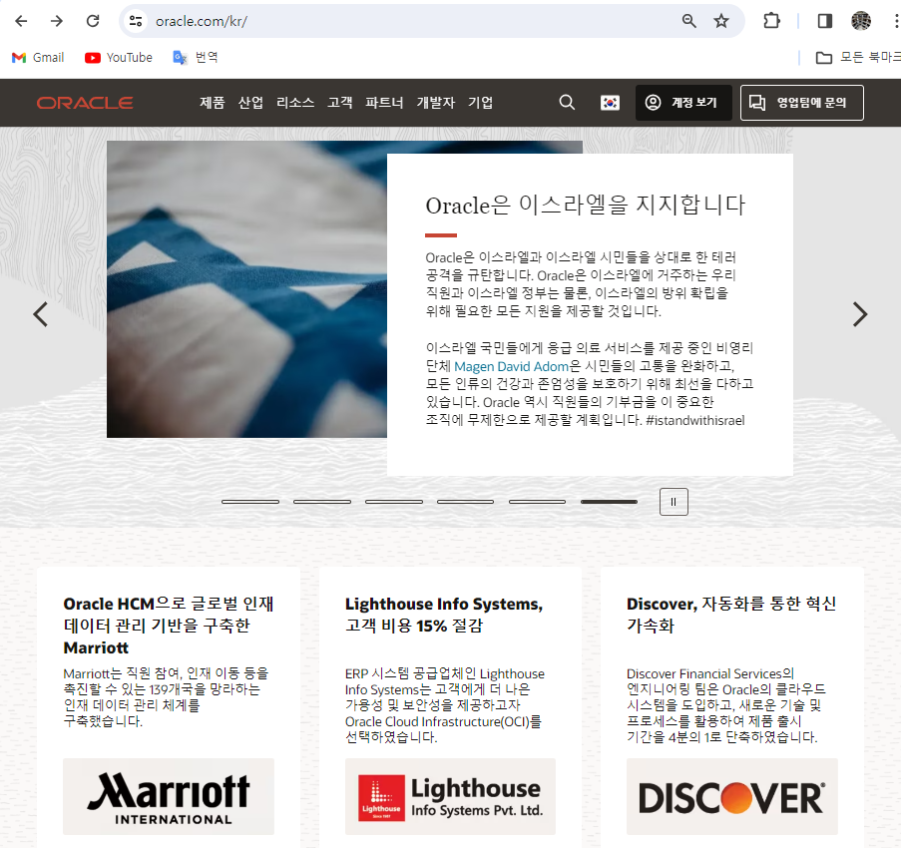
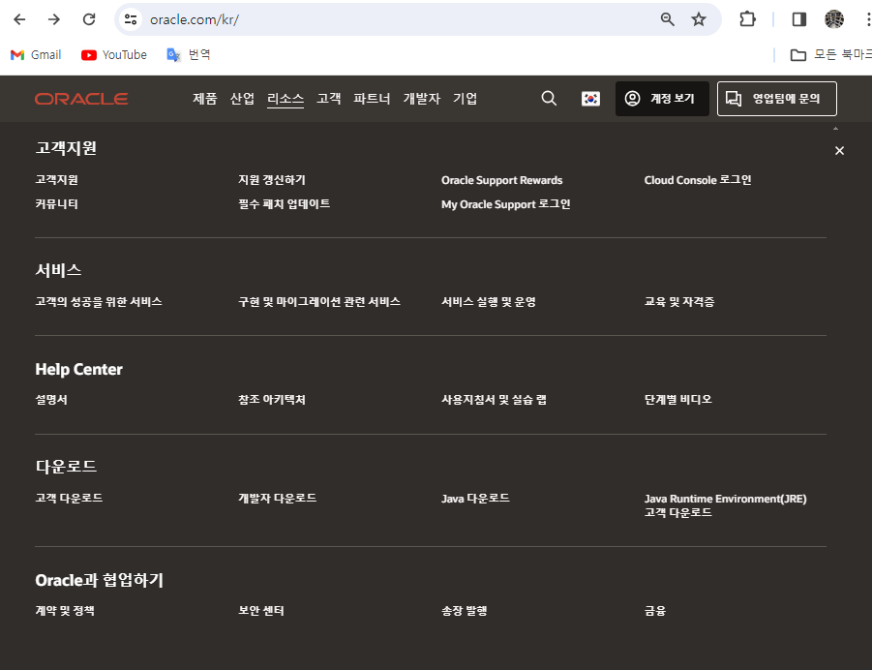
[개발환경] JDK11 download
www.oracle.com/kr/
①
②
③

Slide 23
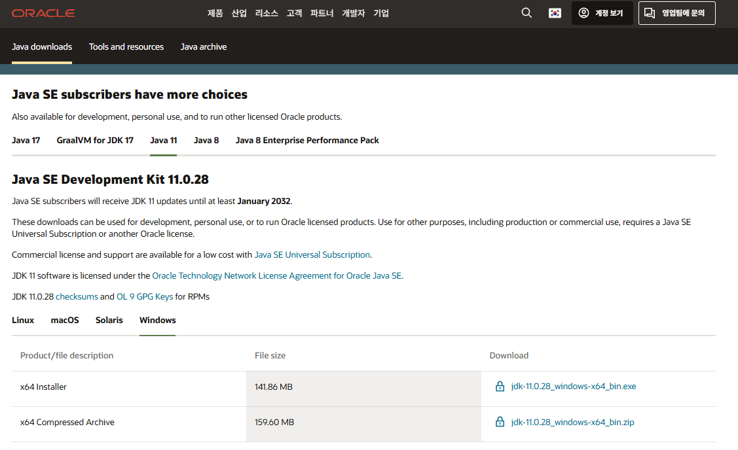
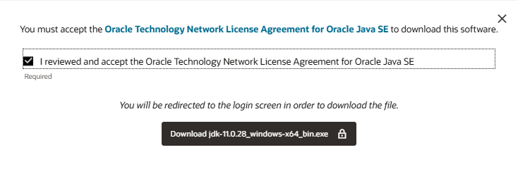
[개발환경] JDK11 download
JDK11을 다운로드하기 위해 아래로 스크롤
④
⑤
⑥

Slide 24
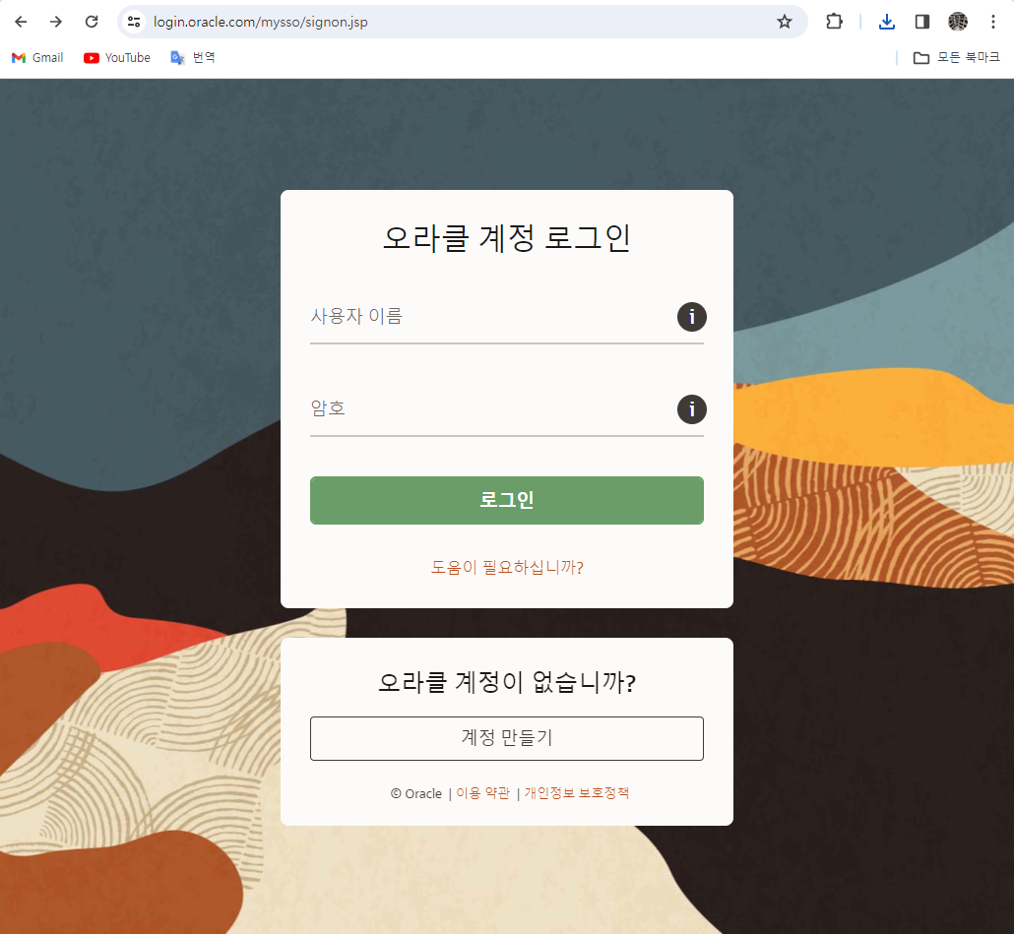
[개발환경] JDK11 download
오라클 계정 로그인

Slide 25
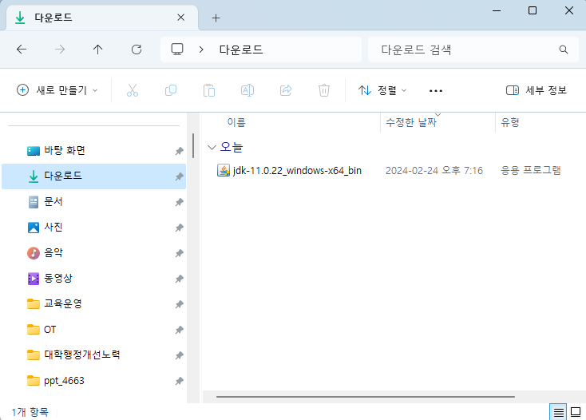

[개발환경] JDK11 download
JDK-11.0.22 설치
마우스 좌측 더블클릭

Slide 26
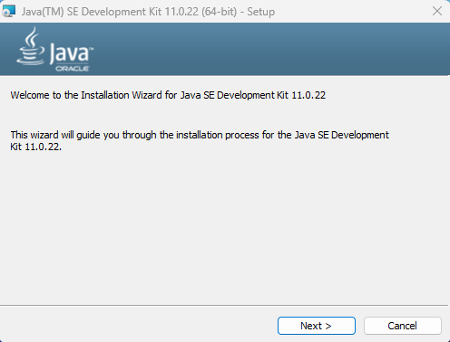
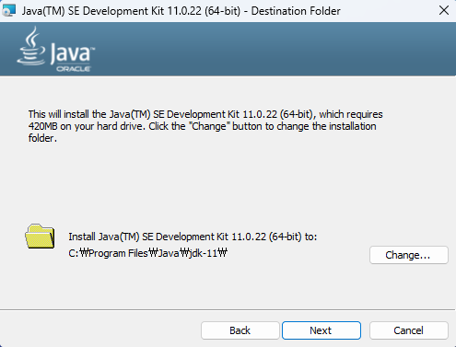
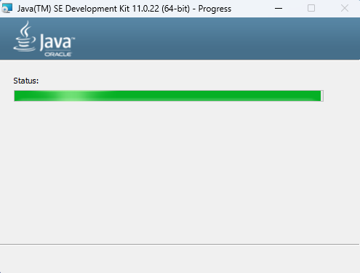
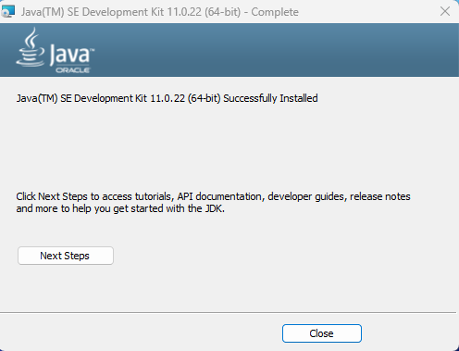
[개발환경] JDK 설치

Slide 27
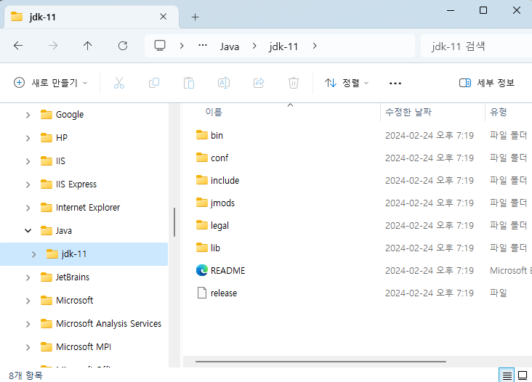
[개발환경] JDK 설치
설치된 위치 확인 → C:\Program Files\Java\jdk-11

Slide 28
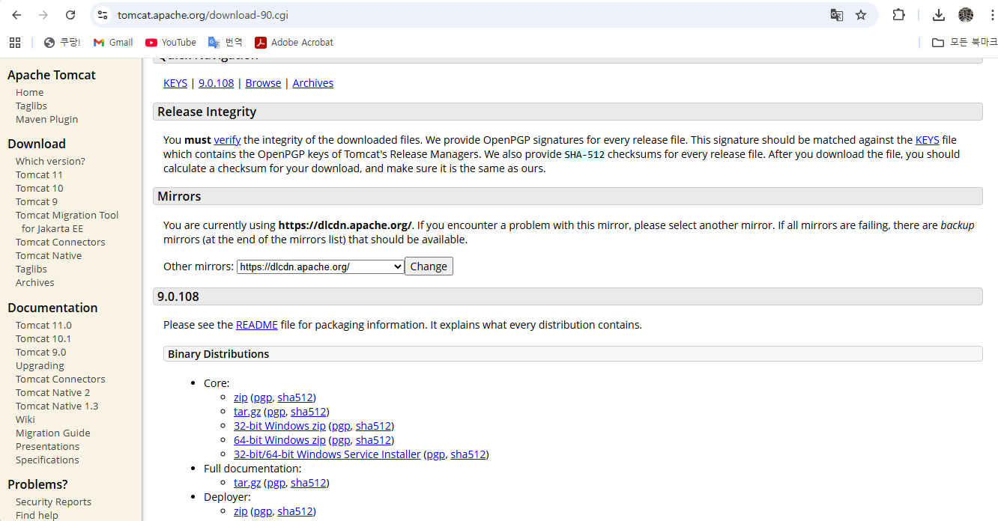

[개발환경] Tomcat 설치
다운로드위치 → https://tomcat.apache.org/download-90.cgi
※tomcat : 수코양이

Slide 29
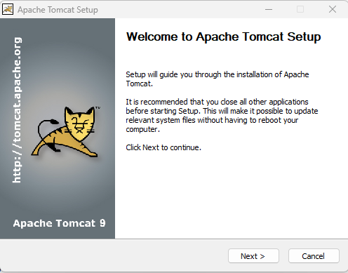
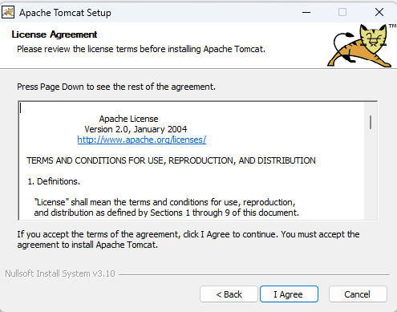
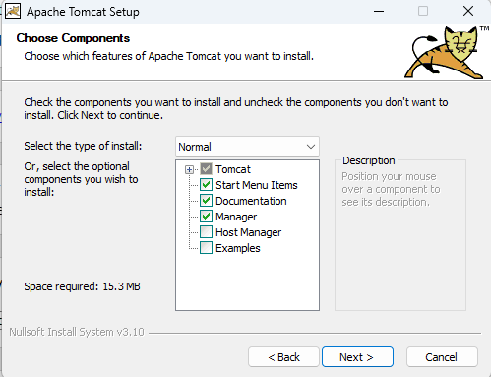
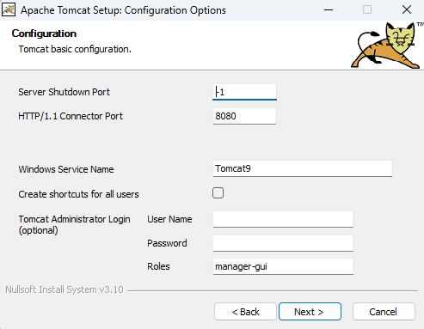
[개발환경] Tomcat 설치
설치파일 실행

Slide 30
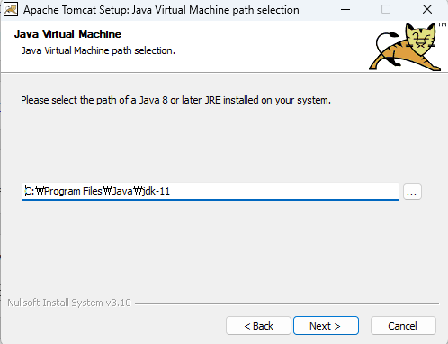
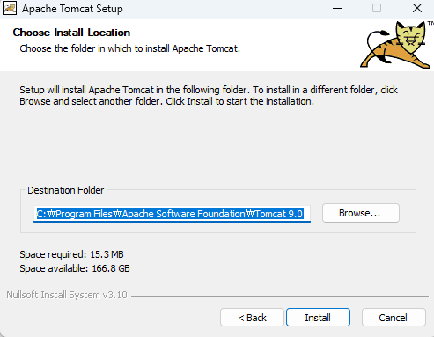
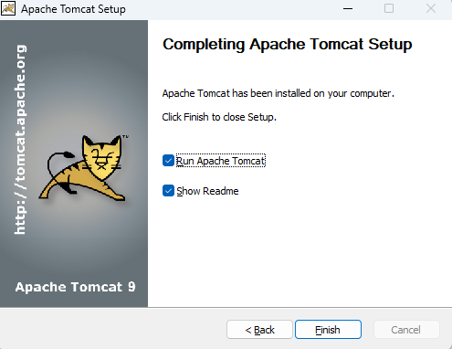
[개발환경] Tomcat 설치
설치파일 실행

Slide 31
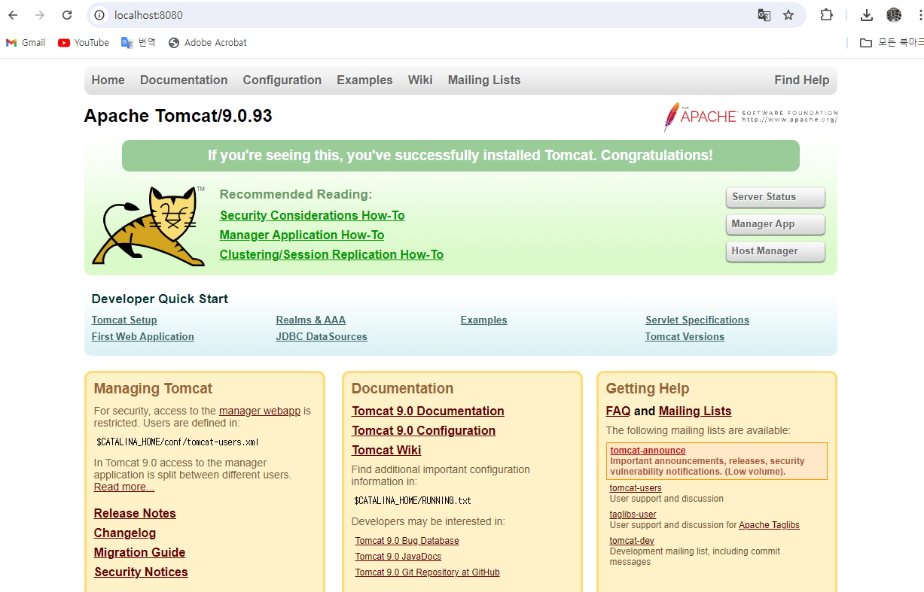
[개발환경] Tomcat 설치
설치 확인

Slide 32
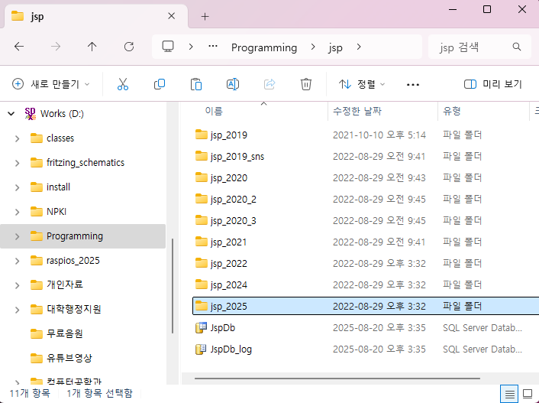
[개발환경] 실습 폴더 생성
(예) D:\Programming\jsp\jsp2025

Slide 33
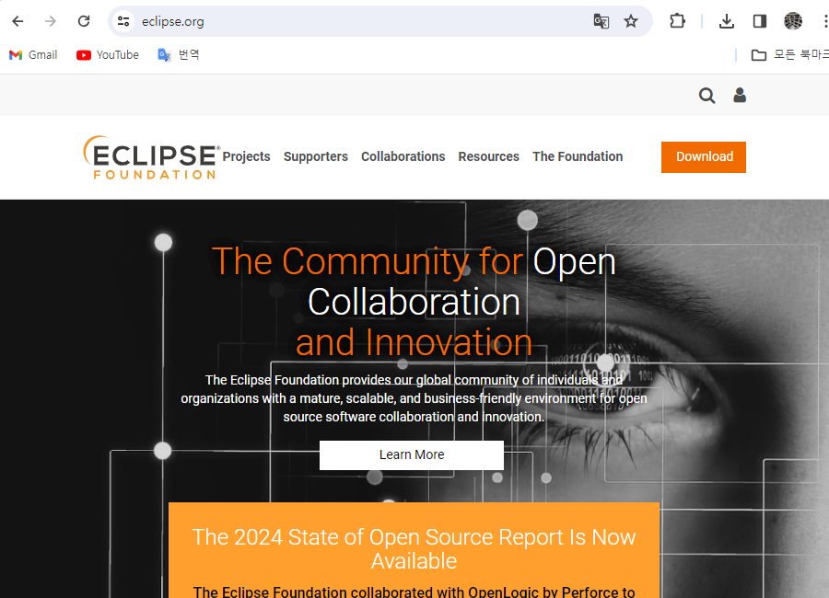
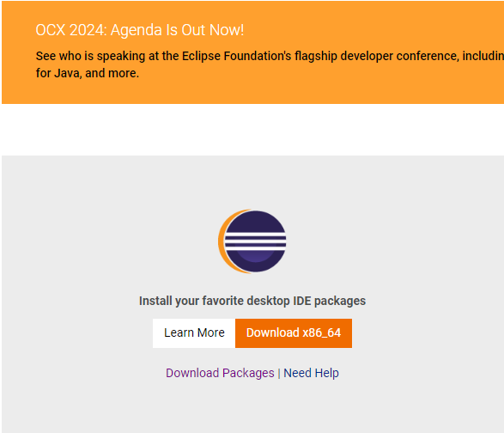
[개발환경] Eclipse download
www.eclipse.org
①
②
③

Slide 34
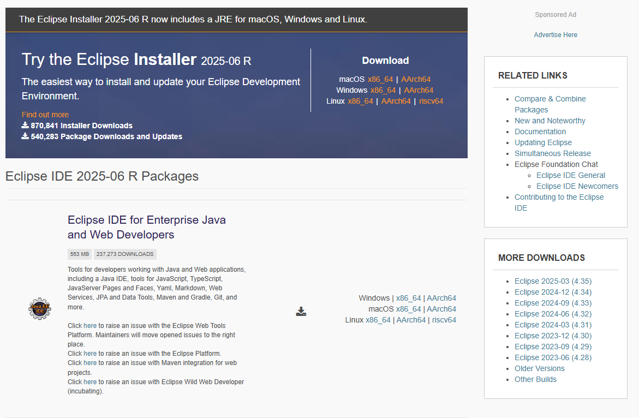
[개발환경] Eclipse download
R → Release, 검증된 배포판

Slide 35
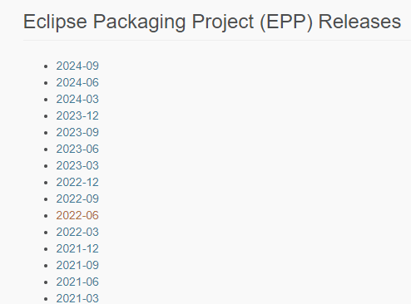
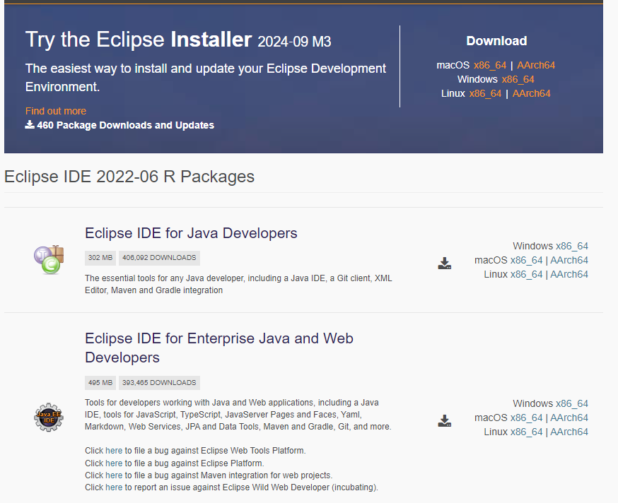
[개발환경] Eclipse download
④
동작이 검증된 2022-06 버전을 이용

Slide 36
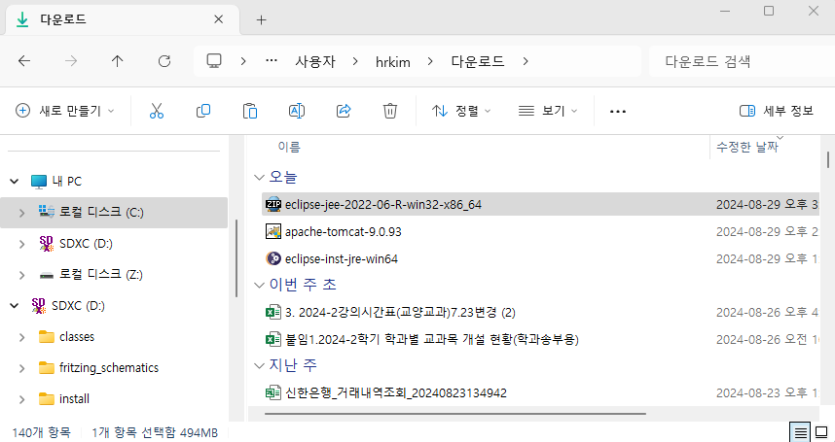
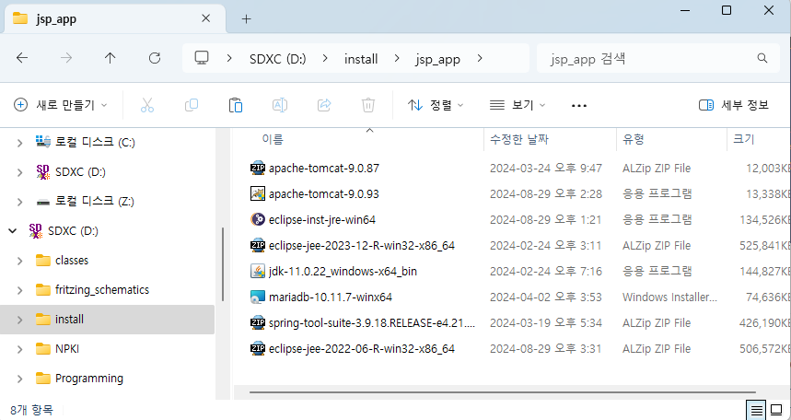
[개발환경] Eclipse download
복사 혹은 이동하여
관련 파일 보관
이클립스는 설치파일/압축파일로도 제공
압축파일로 제공되는 경우, 압축 해제하면 기본 설치 종료 → “C:\사용자\hrkim”(기본사용자) 권장

Slide 37
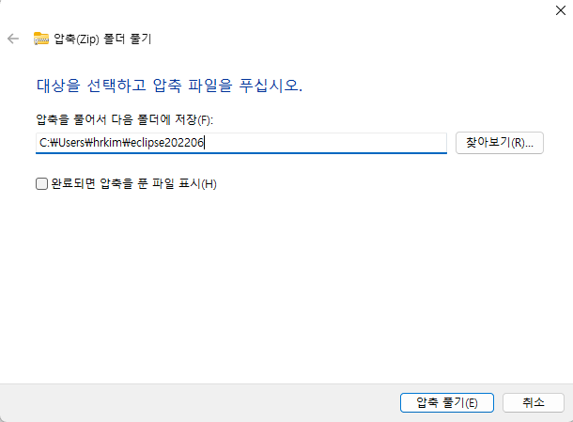
[개발환경] Eclipse 압축풀기

Slide 38
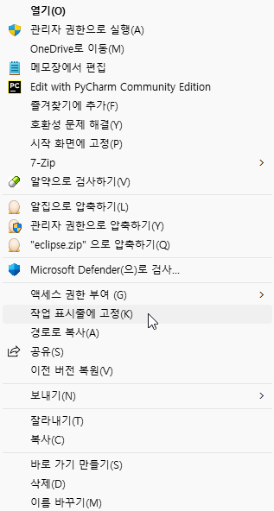
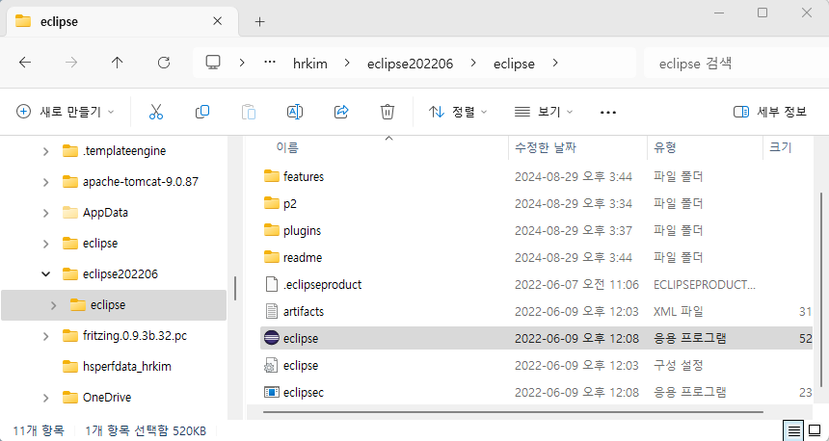
[개발환경] Eclipse 압축풀기

Slide 39


[개발환경] Eclipse 설정

Slide 40

[개발환경] Eclipse 설정

Slide 41


[개발환경] Eclipse 설정

Slide 42

[개발환경] 이클립스 설정
JDK 버전 설치 : JDK17→ JDK11
Eclipse에 포함된JDK17 버전의 경로

Slide 43


[개발환경] 이클립스 설정
JDK 버전 설치 : JDK17→ JDK11

Slide 44

[개발환경] 이클립스 설정
JDK 버전 설치 : JDK17→ JDK11
맨 좌측 체크하여
Default로 설정

Slide 45

[개발환경] 이클립스 설정
Java Compiler → Preferences-Java-Compiler

Slide 46

[개발환경] 이클립스 설정
Eclipse-Tomcat 연동 → Preferences-Server-Runtime Env.

Slide 47


[개발환경] 이클립스 설정
Eclipse-Tomcat 연동 → Preferences-Server-Runtime Env.

Slide 48

[개발환경] 이클립스 설정
편집기 행 번호 설정
Window – Preferences → General – Editors – Text Editors

Slide 49


[개발환경] 이클립스 설정
자동 줄바꿈
Window – Preferences → Java – Code Style - Formatter

Slide 50


[개발환경] 이클립스 설정
자동 줄바꿈
Window – Preferences → Java – Code Style - Formatter

Slide 51


[개발환경] 이클립스 설정
자바 소스 기본 주석 설정
javaDoc이라는 특별한 형태의 주석 → 소스에 주석 자동 생성
Window-Preferences → Java - Code Style – Code Templates

Slide 52

[개발환경] 이클립스 설정
텍스트 인코딩 (UTF-8) → 기존 파일 한글 인코딩 오류 제거
Window-Preferences → General - Workspace

Slide 53

[개발환경] 이클립스 설정
인코딩 설정 변경 → 클래스
Window-Preferences → General - Content Types → Java Class File

Slide 54

[개발환경] 이클립스 설정
인코딩 설정 변경 → JSP 관련
Window-Preferences → General - Content Types → Text

Slide 55

[개발환경] 이클립스 설정
인코딩 설정 변경
Window-Preferences → Web - CSS/HTML/JSP Files

Slide 56

Eclipse 환경 설정
Tomcat 및 Eclipse 연동
Window-Preferences → Server-Runtime Environment

Slide 58


JSP 맛보기 – Hello World JSP
이클립스 프로젝트 생성
[File] – [New] – [Project]

Slide 59


JSP 맛보기 – Hello World JSP
파일이 위치할 폴더 생성
[src]-[main]-[webapp]-[오른 마우스]-[New]-[Folder]

Slide 60

JSP 맛보기 – Hello World JSP
파일이 위치할 폴더 생성
Folder Name에 “ch02＂로 지정

Slide 61


JSP 맛보기 – Hello World JSP
생성된 폴더에 JSP 파일 생성
Ch02 폴더 – [오른 마우스]-[New]-[JSP File]

Slide 62


JSP 맛보기 – Hello World JSP
템플릿 코드 지정 → 기본 항목 선택

Slide 63

JSP 맛보기 – Hello World JSP
생성된 코드 확인

Slide 64

JSP 맛보기 – Hello World JSP
소스코드 편집

Slide 65



JSP 맛보기 – Hello World JSP
실행 : 코드 화면 – 오른 마우스 – Run As – Run on Server

Slide 66


JSP 맛보기 – Hello World JSP
실행

Slide 67

JSP 맛보기 – Hello World JSP
포트가 충돌 시 Tomcat 중지
서비스를 위한 Tomcat 서버가 동작 중이면 Port 충돌로 에러

Slide 68


JSP 맛보기 – Hello World JSP
서비스용 Tomcat 중지
윈도우 탐색기 → 내PC – 오른 마우스 – 관리

Slide 69

JSP 맛보기 – Hello World JSP
포트 관련 오류 발생시 조치

Slide 70

JSP 맛보기 – Hello World JSP
관리용 포트 지정
아래 “Servers” 탭을 선택, “Tomcat v9.0 …”을 더블 클릭

Slide 71

JSP 맛보기 – Hello World JSP
재실행 : 코드 화면 – 오른 마우스 – Run As – Run on Server
Windows 보안 경고가 발생하면, “액세스 허용“ 버튼 클릭

Slide 72

JSP 맛보기 – Hello World JSP
실행 결과 → 웹 브라우저를 통해 결과가 나타남

Slide 73




JSP 맛보기 – Hello World JSP
실행 결과 웹 브라우저 변경
Window – Web Browser – Internal Web Browser

Slide 74

Eclipse 환경 설정
작업환경
Perspective
프로젝트
탐색기
편집기
아웃라인
★Perspective → 특정작업(Java, J2EE,디버그 등)에 맞게 뷰를 배치

Slide 75

참고 : 프로젝트 생성시 오류
첫 줄에 오류 발생 → Java Build Path 지정
오류가 있어도 실행 후 없어지는 경우가 대부분

Slide 76

참고 : 프로젝트 생성시 오류
첫 줄에 오류 발생 → Java Build Path 지정
Project Explorer – jspproject → 오른 마우스 – Properties

Slide 77
학습 요약
웹 프로그래밍의 개념
서버 / 클라이언트
서버 프로그래밍 → JSP, php, ASP.NET
클라이언트 프로그래밍 → HTML, Java Script, CSS
JSP 개발환경
JDK
Tomcat
Eclipse
JSP와의 첫 만남
Hello World JSP !

Slide 78
단어
단어 | 발음 | 뜻 | 단어 | 발음 | 뜻
align |  |  | invalid
back |  |  | logic
cancel |  |  | main
change |  |  | manually
choose |  |  | modify
client |  |  | next
compile |  |  | other
configuration |  |  | package
connection |  |  | port
content |  |  | preference
control |  |  | presentation
database |  |  | project
date |  |  | protocol
define |  |  | query
detail |  |  | reply
domain |  |  | request
download |  |  | require
dynamic |  |  | response
edit |  |  | result
encounter |  |  | run
environment |  |  | runtime
exist |  |  | save
finish |  |  | server
folder |  |  | start
format |  |  | style
general |  |  | template
hello |  |  | text
index |  |  | transmission
install |  |  | utility
internal |  |  | workspace

Slide 79
용어
용어 | 의미
3-tier architecture
Apache
Class
CSS
DNS
Eclipse
End Point
HTML
HTTP
IP address
JDK
JSP
localhost
MySQL
network
port
protocol
SQL Server
STS
TCP/IP
Tomcat
UTF-8
web browser
www
공인 IP
사설 IP

Slide 80

질의 응답
No question, no learning !!!
No dumb question !!!
I’m here to be interrupted.
I’m an interrupt-driven professor.
I teach less, students learn more.

